Slide 1
АРМИТ: международное взаимодействие
Константин Чеботаев
Руководитель международного отдела ООО ”Портал РАМН”

Slide 2
Всемирная организация здравоохранения 2007: документально закреплены планы сотрудничества с Международной ассоциацией медицинской информатики (IMIA)
Notes:
Генеральная Ассамблея IMIA на конгрессе MEDINFO 2007 в Брисбейне, Австралия.

Slide 3
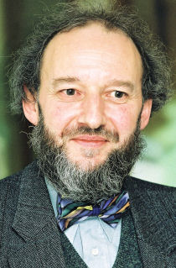
Международная ассоциация
медицинской информатики (IMIA)
Prof Dr Reinhold Haux President of the
International
Medical Informatics
Association

Slide 4
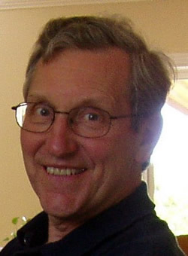
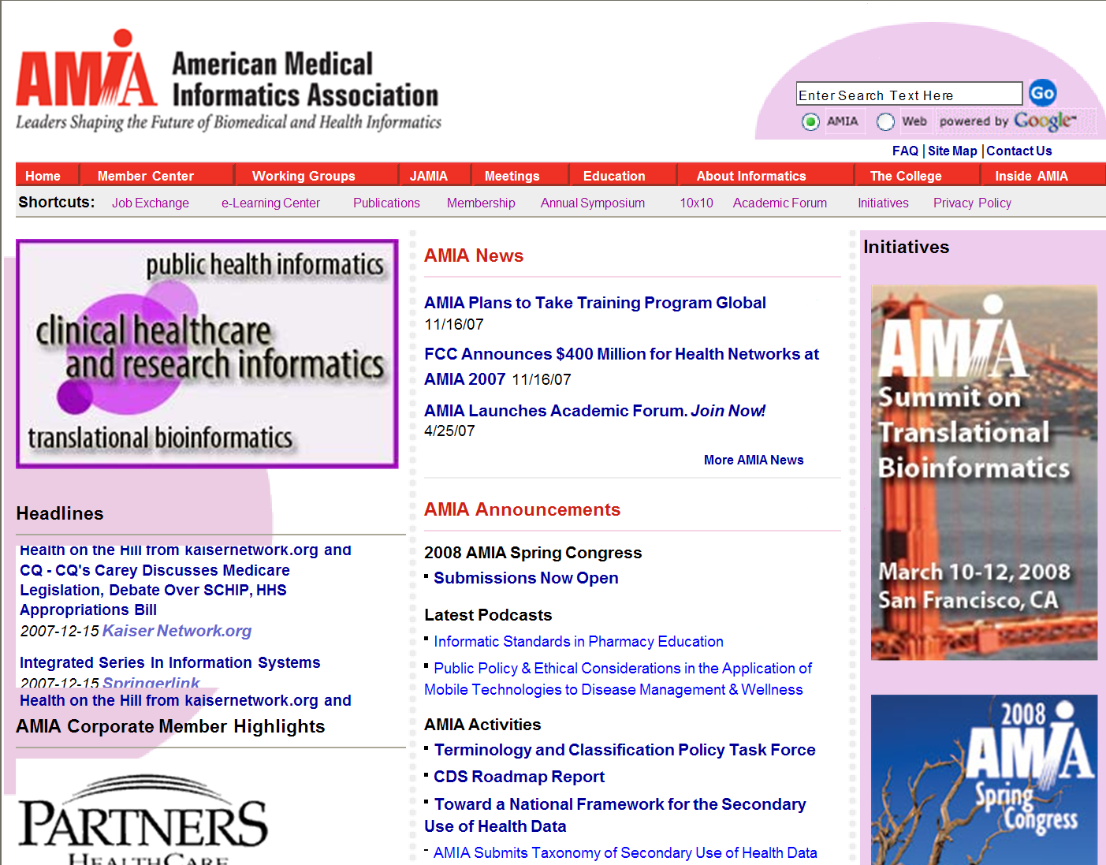
Американская ассоциация медицинской информатики
(AMIA)
Проф. Дон Детмер
Президент Американской ассоциации медицинской информатики

Slide 5
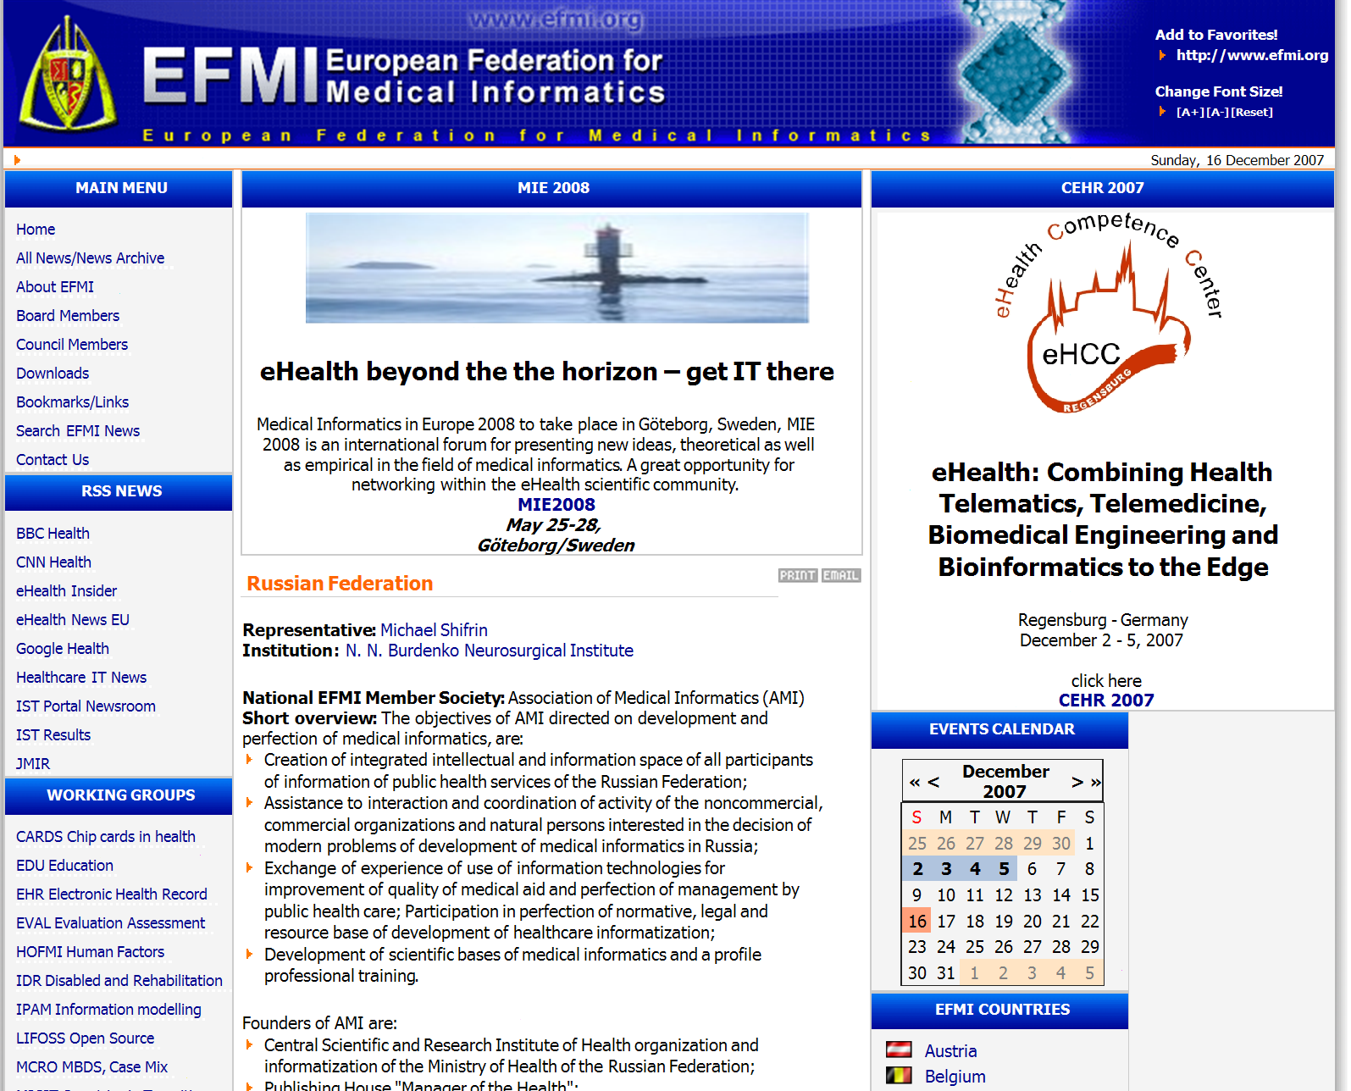
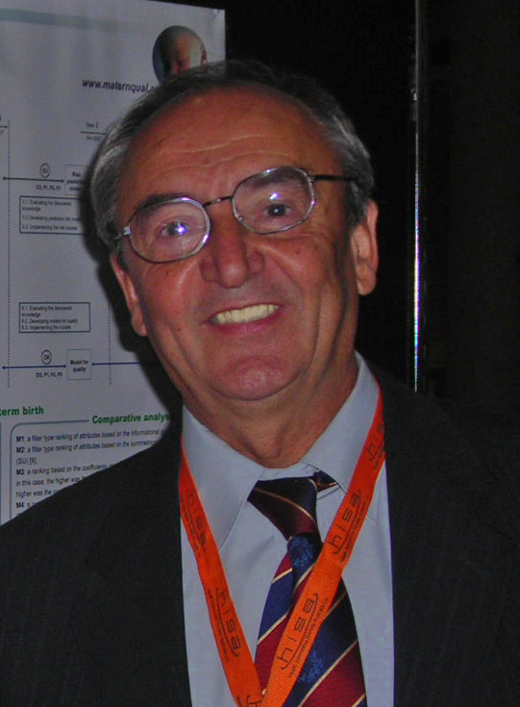
Европейская федерация медицинской информатики (EFMI)
Проф., д-р. Джордж
Михалас Президент
Европейской
федерации
медицинской
Информатики

Slide 9
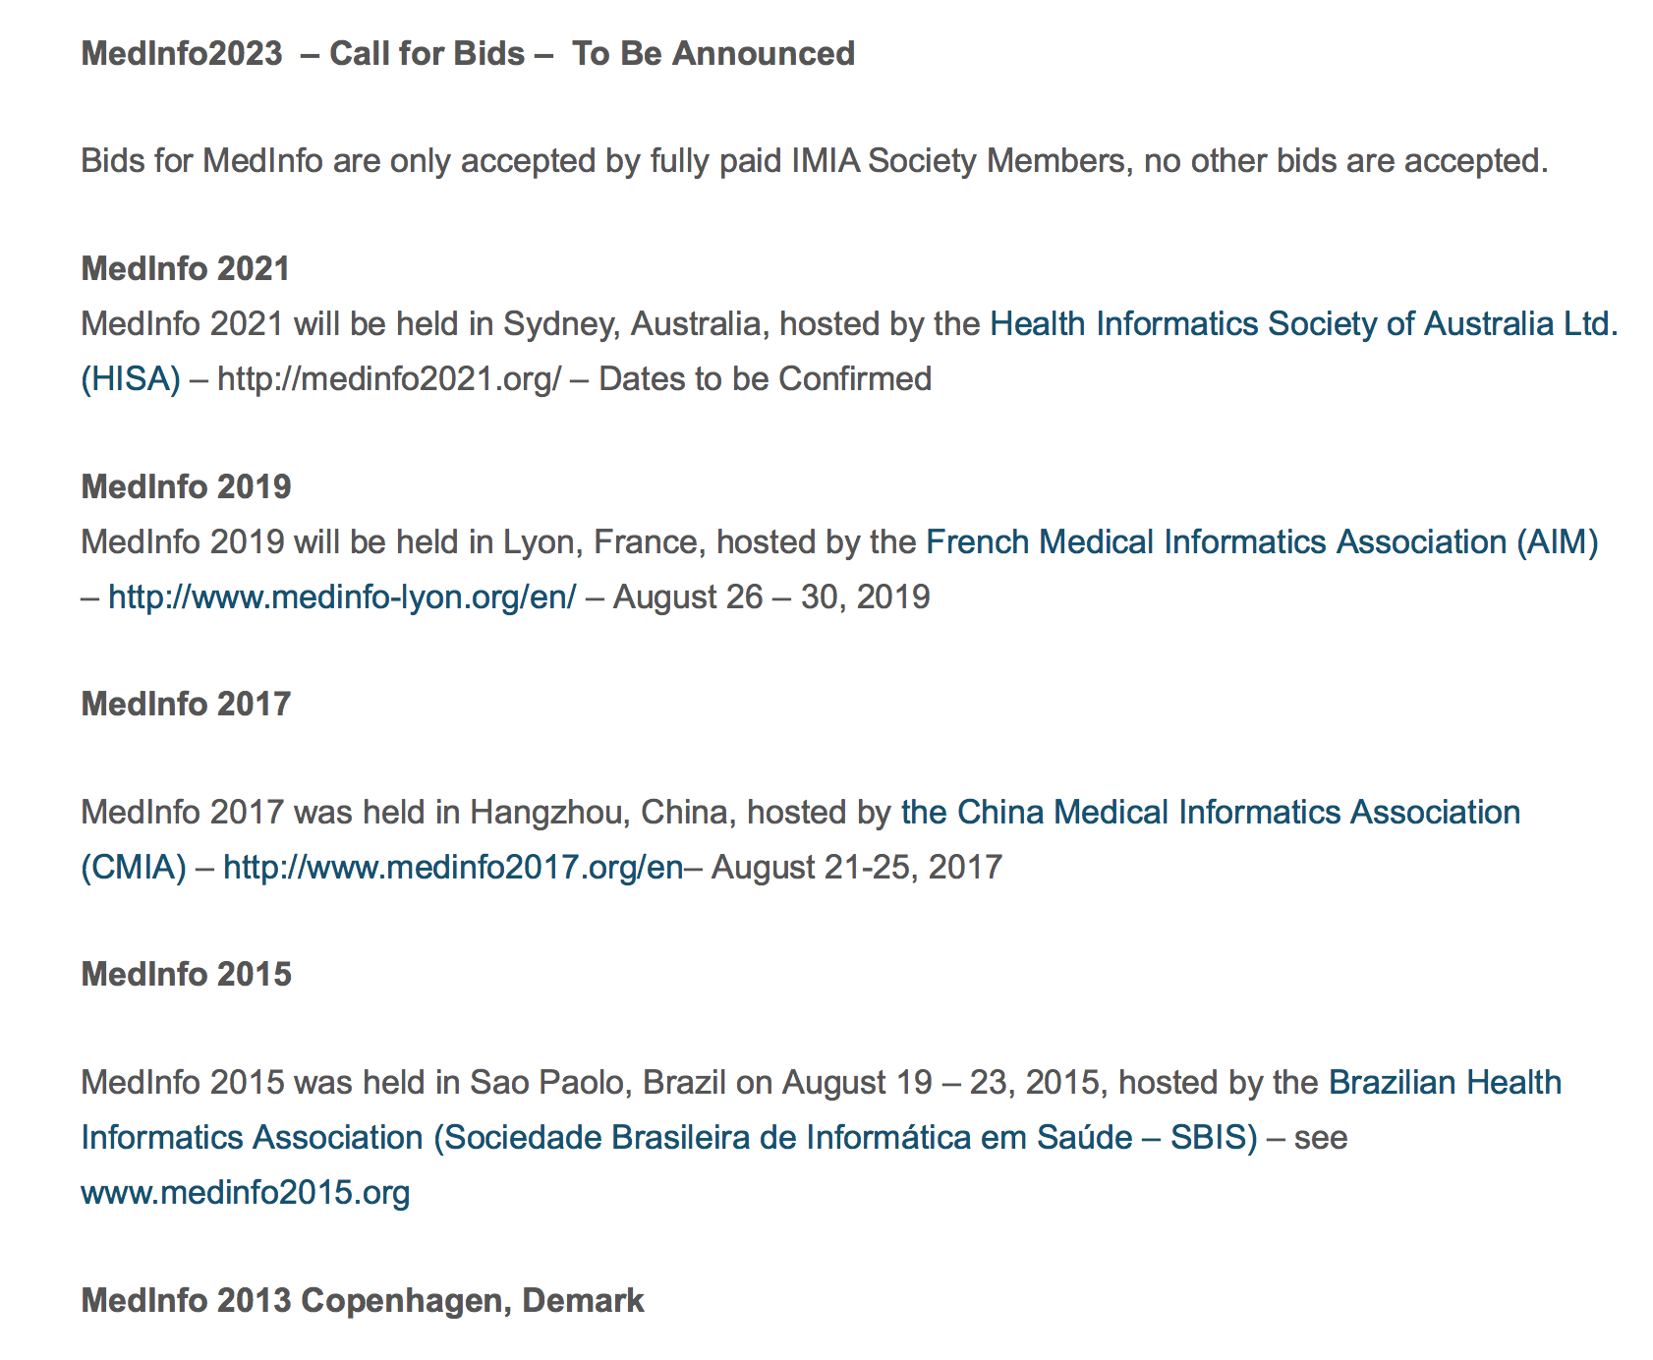

Slide 10
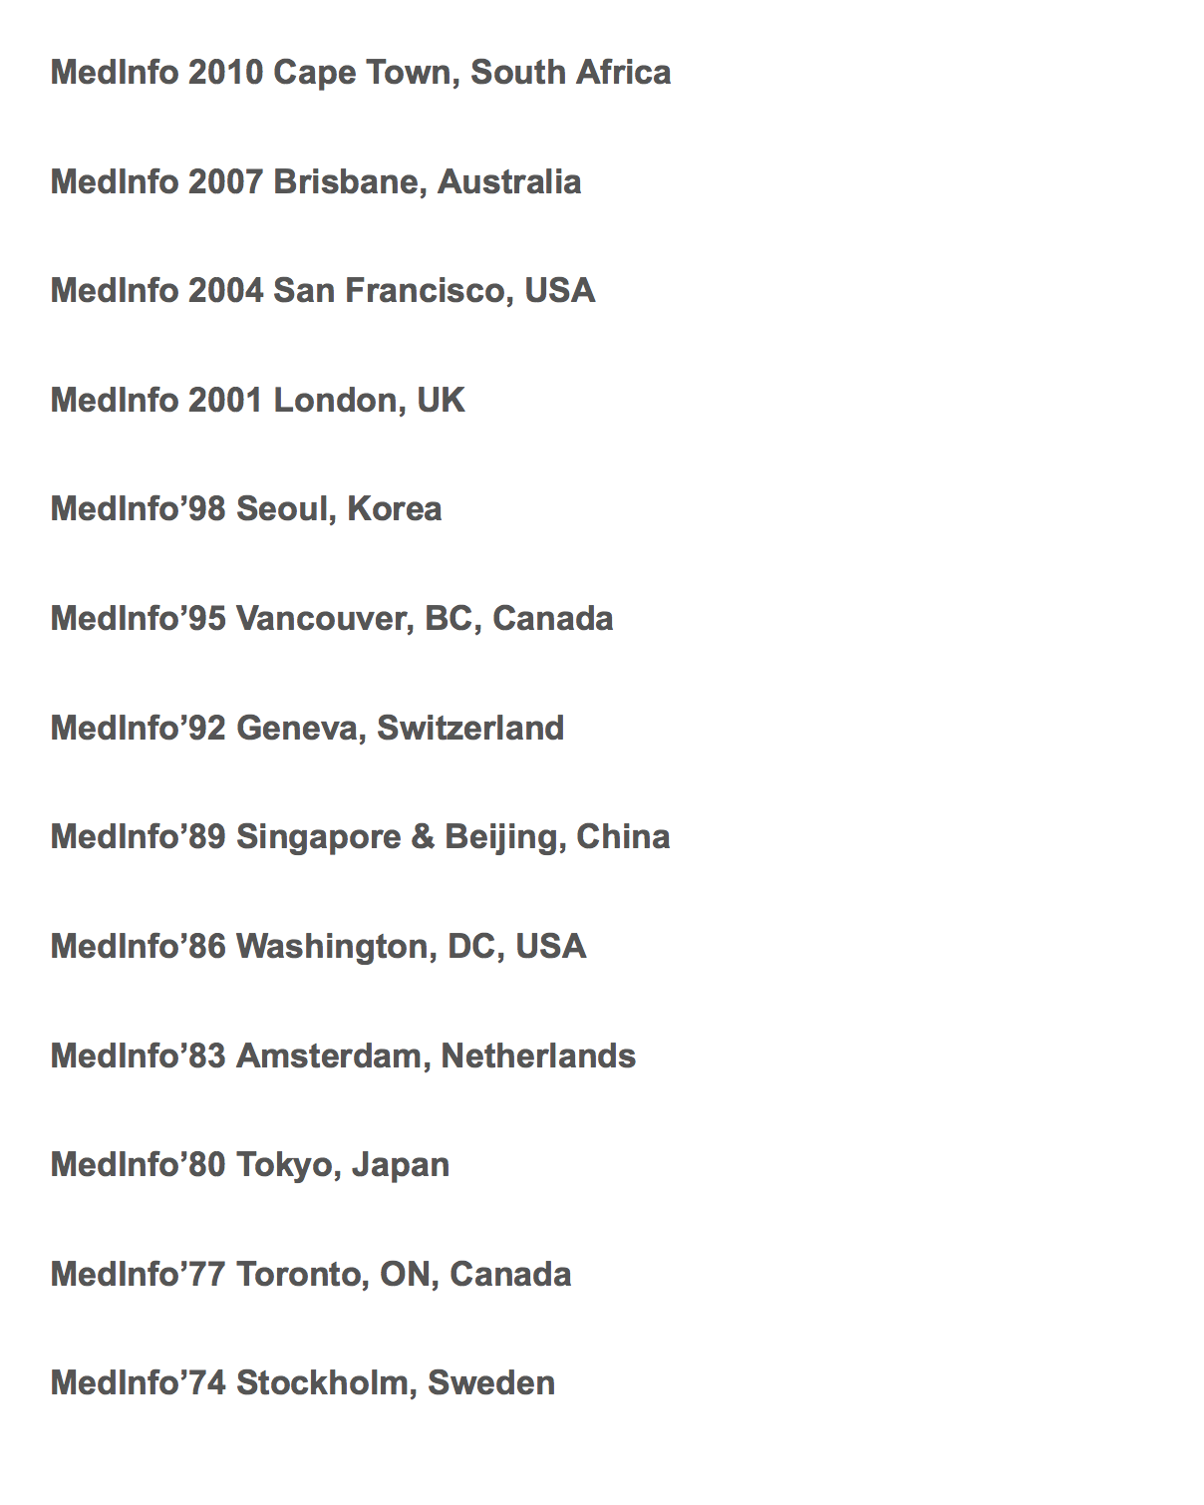

Slide 11
Спасибо!
• Константин Чеботаев
• Konstantin.chebotaev@gmail.com

